Slide 1
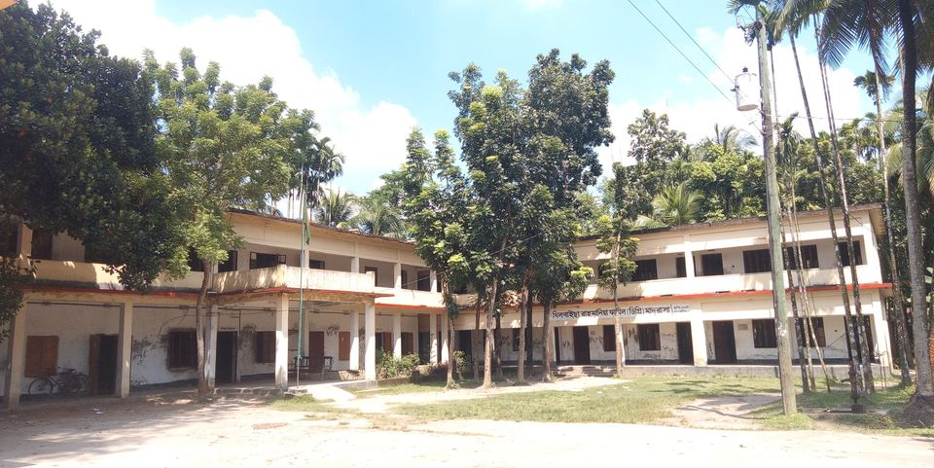
অন-লাইন ক্লাসে সবাইকে স্বাগতম

Slide 2
শিক্ষক পরিচিতি
মোঃমুরশিদুর রহমান
ইবতেদায়ি ক্বারি
খিলবাইছা রাহমানিয়া ফাজিল মাদরাসা
সদর লক্ষ্মীপুর ।

Slide 3
পাঠ পরিচিতি
শ্রেনিঃ৫ম
বিষয়ঃকুরআন মাজিদও তাজভিদ
আলোচ্য বিষয়ঃমাখরাজ
অধ্যায়ঃ চতুর্থ

Slide 4
শিখন ফল
১।মাখরাজের পরিচয় বলতে পারবে ।
২।মাখরাজের প্রয়োজনিয়তা বলতে পারবে।
৩।মাখরাজ গুলো বলতে পারবে।

Slide 5
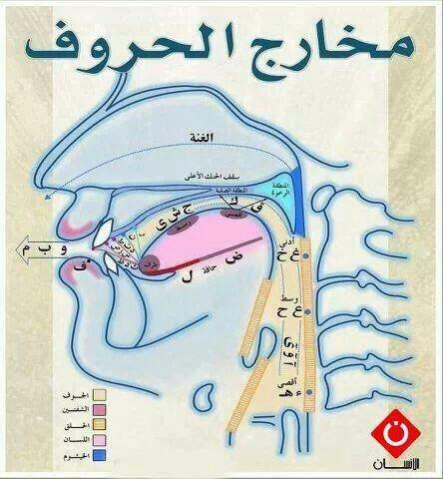
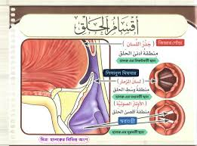
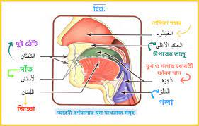
পূর্ব জ্ঞান যাচাই

Slide 6
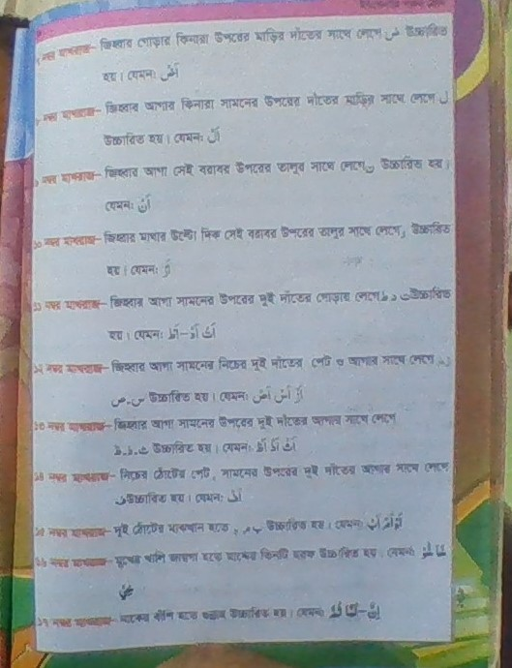
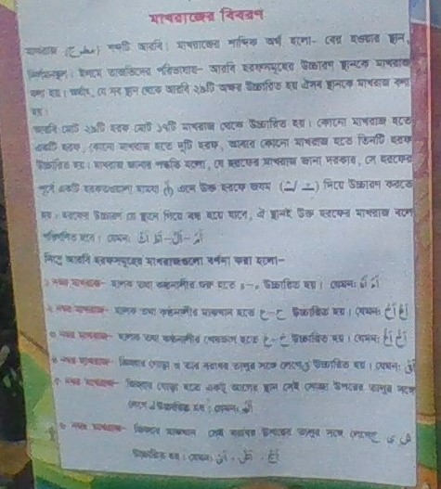
নিরব পাঠ
পাঠ্য বইয়ের ৭৮,৮৯পৃষ্ঠা দেখ

Slide 7
মাখরাজের পরিচয়
আরবি হরফ ২৯ টি মাখরাজ ১৭ টি
মখরাজ শব্দটি আরবি এর শাব্দিক অর্থ বের হয়ার স্থান ,উচ্ছারনের স্থান।
মাখরাজ শব্দটি আরবি এর শাব্দিক অর্থ বের হয়ার স্থান ,উচ্ছারনের স্থান।
আরবি হরফ উচ্ছারনের স্থানকে মাখরাজ বলে ।

Slide 8
মাখরাজ
১।নাম্বার মখরাজ হলকের শুরু হইতে-ء ه
২। নাম্বার মখরাজ হলকের মধ্যখান হইতে ع ح
৩। নাম্বার মখরাজ হলকের শেষ হইতে غ خ
৪। নাম্বার মখরাজ জিহ্বার গোড়া তার বরাবর উপরের তালুর সংগে লাগাইয়া ق
৫। নাম্বার মখরাজ জিহ্বার গোড়া থেকে একটু আগে বাড়াইয়া তার বরাবর উপরের তালুর সংগে লাগাইইয়া ك
৬।নাম্বার মাখরাজ জিহ্বার মধ্যখান তার বরাবর উপরের তালুর সংগে লাগাইয়া ج ش ي
৭।নাম্বার মাখরাজ জিহ্বার গোড়ার কিনারা উপরের মাড়ির দাঁতের সহিত লাগাইয়া ض

Slide 9
৮। নাম্বার মাখরাজ জিহ্বার আগার কিনারা সাম্নের উপরের দাঁতের মাড়ির সংগে লাগাইয়াل
৯।নাম্বার মাখরাজ জিহ্বার আগা তার বরাবর উপরের তালুর সংগে লাগিয়ে ن
১০। নাম্বার মাখরাজ জিহ্বার আগার উল্টা পিট তার বরাবর উপরের তালুর সংগে লাগিয়ে ر
১১।নাম্বার মাখরাজ জিহ্বার আগা সামনের উপরের দুই দাঁতের গোঁড়ার সংগে লাগিয়ে طد ت
১২।নাম্বার মাখরাজ জিহ্বার আগা সামনের নিচের দুই দাঁতের পেট ও আগার সংগে লাগিয়ে دص س ز
১৩।নাম্বার মাখরাজ জিহ্বার আগা সামনের উপরের দুই দাঁতের আগার সংগে লাগিয়ে ظ ث
১৪।নাম্বার মাখরাজ নিচের ঠোঁটের পেট ,সামনের উপরের দুই দাঁতের আগার সংগে লাগিয়ে ف
১৫।দুই ঠোঁটের মাজখান হইতে وم ب
১৬।মুখের খালি জায়গা হইতে মদ্দের হরফ ৩ টি উচ্চারিত হয়।
১৭।নাকের বাঁশি হইতে গুন্নাহ উচ্চারিত হয় ।

Slide 10
একক কাজ
১।আরবি হরফ কত টি?
২.১ম ৩ টি মাখরাজ লিখ

Slide 11
বাড়ির কাজ
১৭ টি মাখরাজ খাতায় লিখে আনবে

Slide 12
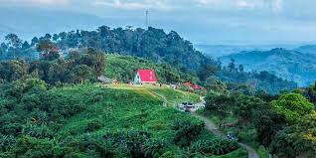
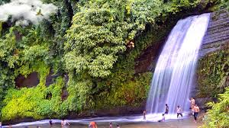
সবাইকে ধন্যবাদ

